Slide 1
Konstruktionsbrand ”UBISS”
Effektiv slukning – skadereduktion og værdiredning

Slide 2
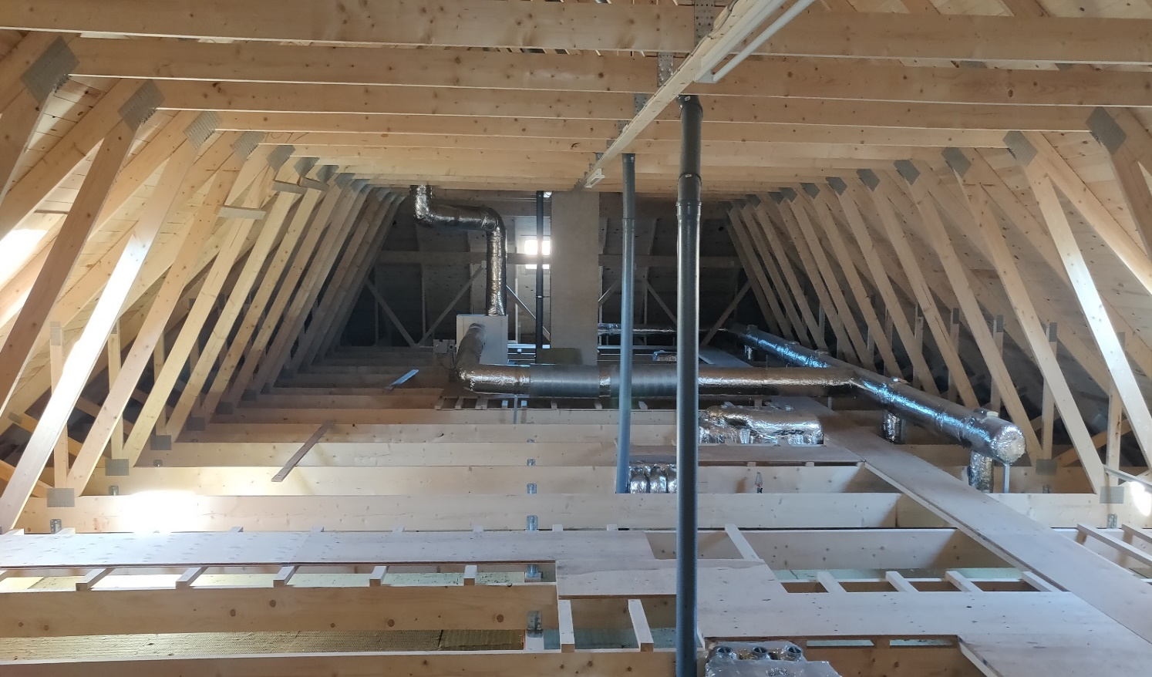
Volumen på hulrummet - Afgørende på valg af taktik
Notes:
Skadestedsevaluering - Poppelhegnet

Slide 3
UBISS – en forlængelse af brandmandens ABC
De enkelte trin i UBISS:
U – Umiddelbart taktisk tiltag
B – Brandspredning (lodret/vandret)
I – Identificering af flow
S – Sikkerhed
S - Sluk ned
Notes:
Udgangspunktet for brandmandens-ABC i forbindelse med direkte slukning, er det ikke lavet om på. Det er dog særligt processen frem til, at man har lokaliseret branden, og er placeret på en sådan måde, at man kan afgive sit slukningsmiddel på en effektiv måde, som der er behov for at ensrette forståelsen af.

Slide 4
U - Umiddelbart taktisk tiltag
Notes:
Ved ankomst kan der med fordel indsættes med et umiddelbart taktisk tiltag, der har til formål at ”købe tid”. I den forbindelse er det vigtigt, at brandfolkene husker brandmandens-ABC, og ikke forsøger at nå kaste urealistisk langt med deres slukningsmiddel. Det vil reelt betyde markant formindsket dråbestørrelse, og mindre effektiv slukning.

Slide 5
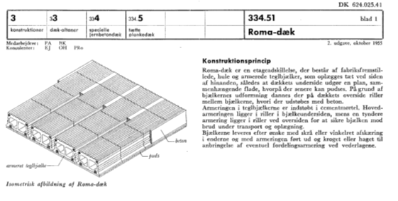
B – Brandspredning (vandret/lodret)
Notes:
Når der er foretaget et umiddelbart taktisk tiltag, er hensigten at indsætte på den brandcelle, eller brandsektion, der brænder. I forbindelse med tagbrande er det væsentligt at have en dialog om den brandspredning, der finder sted. I den forbindelse er det vigtigt, at man ikke bliver for optimistisk, da tagbrande i konstruktioner, der ikke er sektioneret, vil forløbe relativt hurtigt. Man bør derfor italesætte mulighederne for at holde branden i den brandcelle, der brænder. Såfremt det ikke er muligt, så bør det italesættes, hvor det er realistisk at standse branden i dens vandrette bane.
Udviklingsprojektet ”Effektiv slukning – skadereduktion og værdiredning” har i den forbindelse afdækket, at en bred gruppe af forsikringsselskaberne opfatter det som ”best practice”, hvis slukningsindsatsen fokuserer på at bortbrænde dele af tagkonstruktionen til fordel for opsætning af vandkanoner på drejestiger. Generelt giver vandkanoner markante vandskader, og det skal derfor overvejes grundigt, om slukningsindsatsen kan foretages mere skånsomt. Det kan eksempelvis gøres som på nedenstående billede, hvor man forsøger at standse den vandrette brandudbredelse med slukning fra nabohuset, hvilket giver mulighed for at slukke direkte mod det brændende materiale.

Slide 6
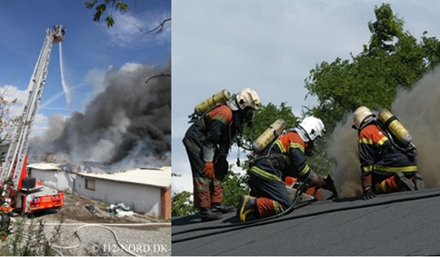
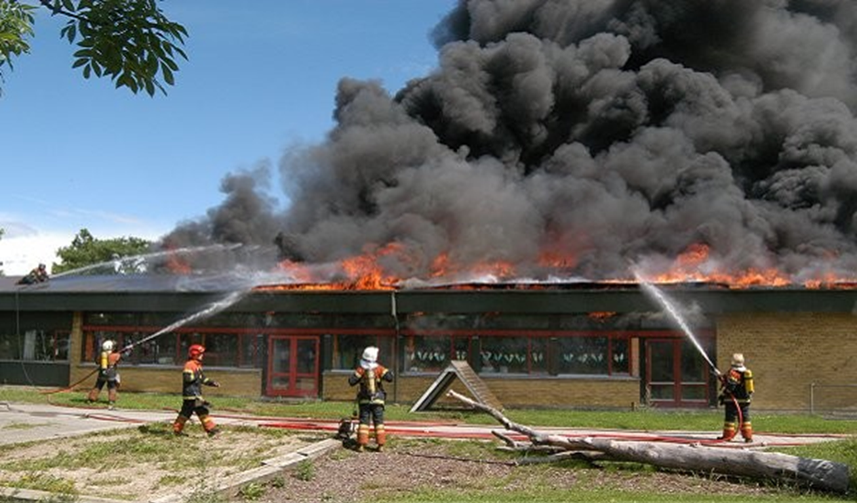
I - Identificering af brandens flow
Notes:
For at få den optimale slukningseffekt skal vi sikre, at vores slukningsmidler kommer så tæt på det materiale, der brænder, som muligt. Slukningsmidlet virker ved at optage energi fra det brændende materiale, når vores slukningsvand overgår til damp. Når vi angriber brand i overtrykssiden, vil vi for det første skabe et dårligere arbejdsmiljø for os selv. For det andet vil vores slukningsmiddel skulle ”vandre” længere før det rammer det brændbare materiale, og derfor er sandsynligheden markant større for, at vores slukningsmiddel går på dampform inden det får optaget energien fra det brændende materiale. Vi skal derfor huske at angribe med vores slukningsmiddel i undertrykssiden, og vi skal huske at tilpasse vores dråbestørrelse, så vores vand kommer ”så tæt på” det brændende materiale som muligt.

Slide 7
S – Sikkerhed

Slide 8
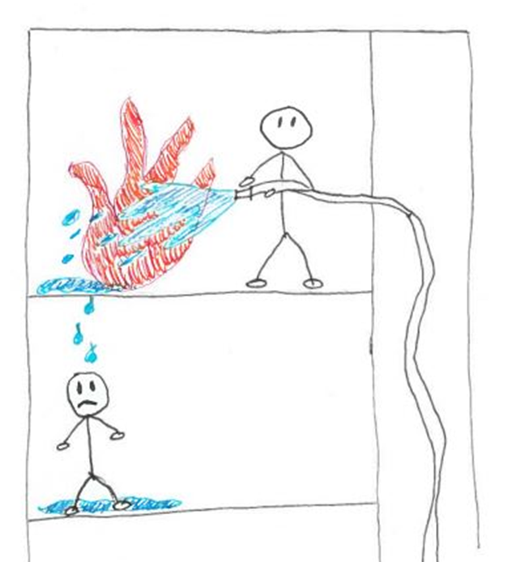
S - Sluk brandkernen ned
Termisk udstyr (håndholdt/droner)
I denne fase vil det ofte være relevant rent ressourcemæssigt at anvende en kran med grab.
Afklar ift. politiets efterforskning.
Såfremt politiet ønsker at gennemføre efterforskning efterfølgende, er det nødvendigt at konstruktionen fjernes, og placeres, i separate etaper.
Notes:
Gode erfaringer med dronepilot sammen med kranfører

Slide 9
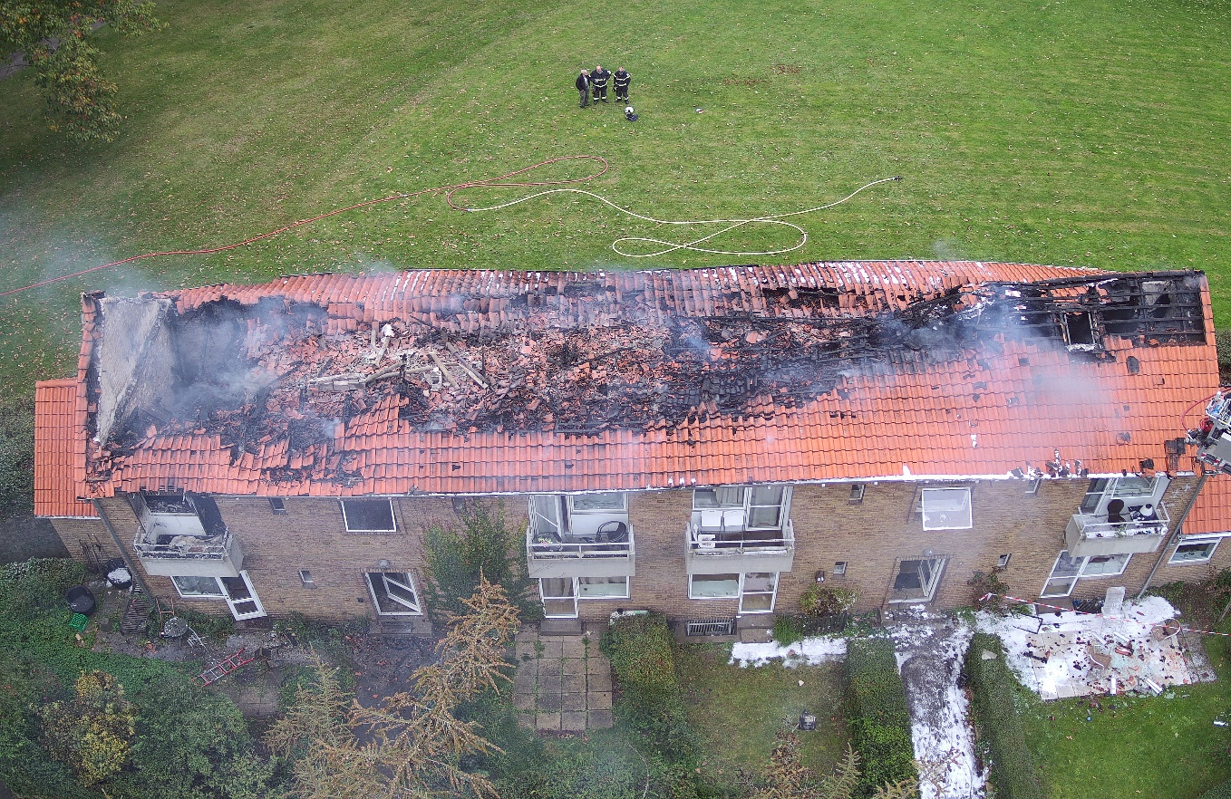
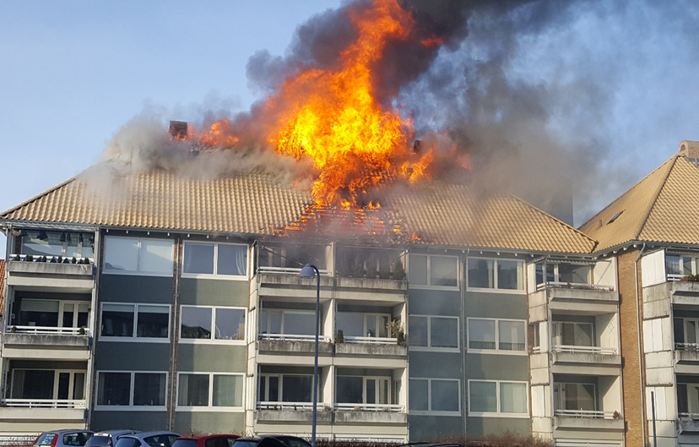
Træetagedæk (let) versus betondæk (tungt)
Notes:
Skadestedsevaluering - Melagervej

